Slide 1
Computação Gráfica:
Aula 4: Clipping (Recorte)
Métodos, Técnicas e Algoritmos para Cálculo de Visualização em 2D
Prof. Dr. rer.nat. Aldo von Wangenheim
Departamento de Informática e Estatística - INE/CTC/UFSC

Slide 2
O que é clipping?
Clipping é um procedimento para o particionamento de primitivas geométricas:
  Distinguir se primitivas geométricas estão dentro ou fora do viewing frustum (regiões do espaço especificadas)
  Distinguir se primitivas geométricas estão dentro ou fora do picking frustum
  Detectar intersecções entre primitivas
  Calcular sombras (em 3D)

Slide 3
Por quê recortamos ?
Clipping é uma otimização importante:
  Clipping é o preprocessamento de visibilidade. Em cenas de mundo real o clipping remove uma porcentagem considerável do ambiente representado.
  Assegura que somente primitivas potencialmente visíveis serão rasterizadas.

Slide 4
Operações de Clipping (Recorte)
Clip window
  A região para a qual um objeto deve ser clipado.
  A forma geométrica de clipagem
Sempre realizamos clipping em World-coordinates

Slide 5
Operações de Clipping (Recorte)
Tipos de clipping
  Point clipping
  Line clipping
  Area (Polygon) clipping
  Curve clipping
  Text clipping

Slide 6
Operações de Clipping (Recorte)
Point clipping (p/clip window retangular)
  Processo rápido e muito simples. O ponto que deve ser apresentado na viewport é aquele para o qual as inequações abaixo são satisfeitas:
Desvantagem
  Somente funciona para algoritmos de desenho de pontos.
  Implementado "pronto" nos conjuntos de primitivas gráficas das linguagens de programação.

Slide 7
Clipping de Linhas
Relacionamentos possíveis com uma clipping region retangular
P₉
P₄
P₂
P₁₀
P₂
P₁
P₁
P₈
P₆
P₆
P’₈
P’₅
P₃
P₅
P’₇
P₇
Antes do Clipping
Depois do Clipping

Slide 8
Clipping de Linhas
Relacionamentos possíveis
  Completamente dentro do window de clipagem (desenhamos)
  Completamente fora do window
  (não desenhamos)
  Parcialmente dentro do window
  (o que desenhamos ?)

Slide 9
Clipping de Linhas usando representação paramétrica da reta
Checagem por meio da equação paramétrica envolvendo os limites da janela e a própria linha.
  Grande quantidade de cálculos e teste e não é muito eficiente. Num display típico, centenas ou milhares de linhas podem ser encontradas.
  Algoritmo eficiente:
    Deve promover alguns testes iniciais de forma a determinar se cálculos de interseção são realmente necessários.
    Par de pontos finais pode ser checado para observar se ambos pertencem à janela.

Slide 10
Clipping de Linhas usando representação paramétrica da reta
Representação paramétrica da reta
  Normalizamos o window e usamos o valor de u para calcular a intersecção com uma das bordas do retângulo definido pela window:
    Fora: < 0 ou > 1
    Dentro: de 0 a 1
  Se o valor da intersecção for maior/menor que os limites do window, a intersecção ocorrerá em algum lugar fora deste.
x = x₁ + u(x₂ - x₁)
y = y₁ + u(y₂ - y₁)

Slide 11
Cohen-Sutherland Line Clipping
Código de regiões
  Código binário de 4 dígitos atribuído a todo ponto final de uma linha na figura.
  Numeramos as posições no código de regiões de 1 a 4. Cantos são representados por soma de valores.
1 0 0 1
1 0 0 0
1 0 1 0
Bit 1: left
Bit 2: right
Bit 3: below
Bit 4: above
0 0 0 0
Window
0 0 0 1
0 0 1 0
0 1 0 1
0 1 0 0
0 1 1 0

Slide 12
Cohen-Sutherland Line Clipping
Valores de bit nos region codes
  Determinados através da comparação das coordenadas das extremidades aos clip boundaries
    Valor 1 em em qquer posição: O ponto está neste quadrante (left, right, below, above).
  Determinação aritmética:
    Calcule as diferenças entre coordenadas das extremidades das retas e os limites do window (clipping boundaries).
    Use o sinal resultante para montar o código, setando o valor do bit correspondente.

Slide 13
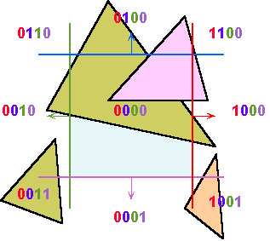
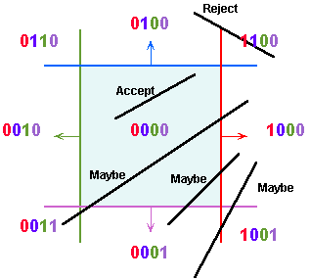
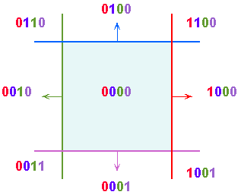
Cohen-Sutherland Line Clipping
Possíveis relacionamentos:
  Completamente contida na janela
    0000 para ambas as extremidades
  Completamente fora da janela
    And logico dos region codes para ambas as extremidades resulta diferente de 0000
  Parcialmente
    Extremidades possuem region codes diferentes
    And logico dos region codes para ambas as extremidades resulta em 0000
P₂
P’₂
P’’₂
P₃
P’₃
P₄
P₁

Slide 14
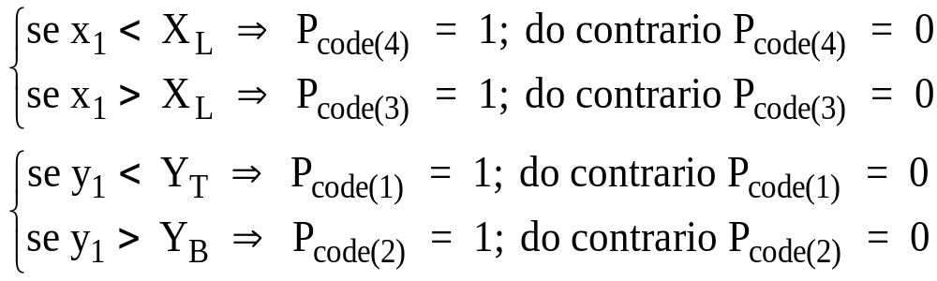
Algoritmo Geral para Cohen-Sutherland Line Clipping
P1: Associar códigos aos pontos finais c/regra:
P2: Verificar se a linha é totalmente visível ou invisível ou parcialmente visível
P3: Se a linha é parcialmente visível devem ser calculadas as intersecções:
  Esquerda: X_{E}, Y = M* (X_{E} - X₁) + Y₁; M diferente de 0
  Direita: X_{D}, Y = M* (X_{D} - X₁) + Y₁
  Topo: Y_{T}, X = X₁ + 1/M . (Y_{T} - Y₁)
  Fundo: Y_{F}, X = X₁ + 1/M . (Y_{F} - Y₁)

Slide 15
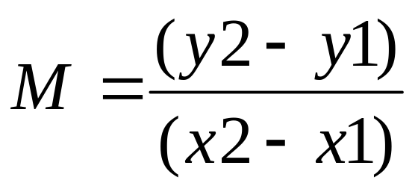
Coeficiente Angular - M
Para o cálculo do coeficiente angular
Exemplo:
  P1 (-3/2, 1/6) e P2 (1/2, 3/2)
  M = (3/2 – 1/6) / (1/2 – (-3/2))
  M = 0,67 => (2/3)

Slide 16
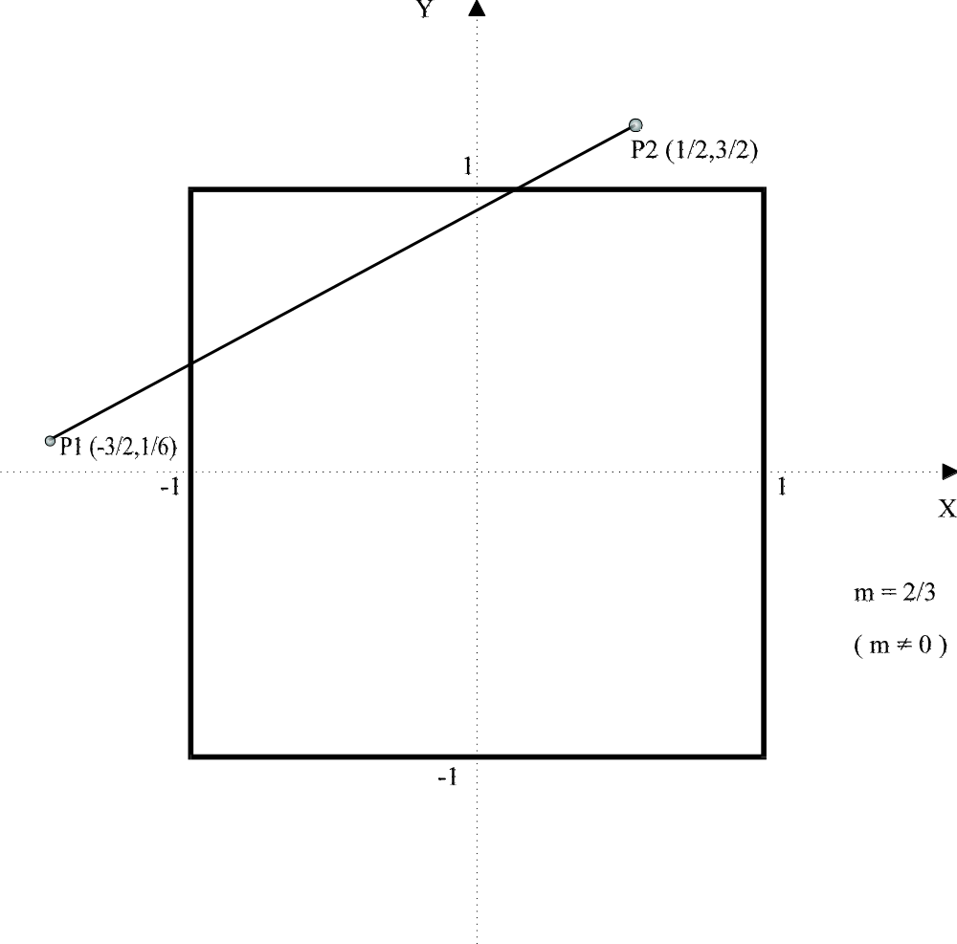
Exemplo:

Slide 17
Exemplo para Cohen-Sutherland Line Clipping
Esquerda: X= -1 Y = 2/3. [ -1 - (-3/2)] + 1/6 = ½
{Y_{B} < Y = ½ < Y_{T} }
Direita: X= 1 Y = 2/3. [1 - (-3/2)] + 1/6 = 11/6
{FORA}
Topo: Y= 1 X = -3/2 + 3/2. [ 1 - 1/6] = -1/4
{X_{L} < -1/4 < X_{R} }
Fundo: Y= -1 X = -3/2 + 3/2. [ 1 - 1/6] = -13/4
{FORA}

Slide 18
Clipping de Linhas de Liang-Barsky
Em 1978 Cyrus e Beck publicaram um novo algoritmo para o clipping de linhas usável para clipar linhas contra um polígono convexo em 2D ou um poliedro convexo em 3D usando a equação paramétrica.
Em 1984 Liang e Barsky reformularam este algoritmo, tornando-o mais eficiente.
  Esta versão veremos a seguir.

Slide 19
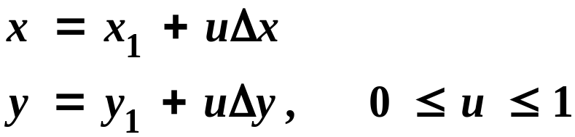
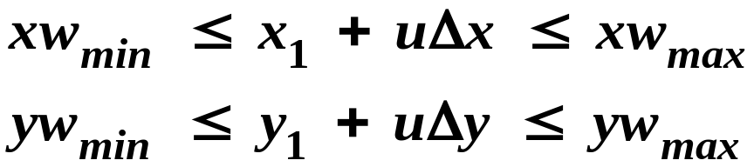
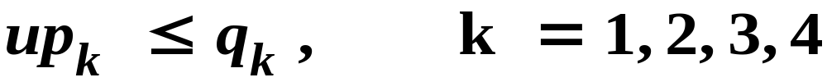
Liang-Barsky Line Clipping
Reescreva as equações paramétricas como segue:
Sendo as condições de clipagem já vistas:
  Cada uma dessas inequações pode então ser expressa como:

Slide 20
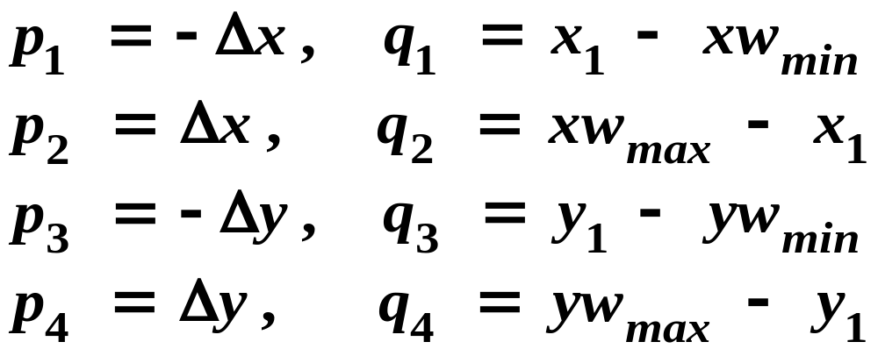
Liang-Barsky Line Clipping
Onde os parâmetros p e q são definidos como:

Slide 21
Liang-Barsky Line Clipping
Condições
p_{k} = 0, paralela a um dos limites:
  q_{k} < 0, fora dos limites
  q_{k} >= 0, dentro dos limites
p_{k} < 0, a linha vem de fora para dentro
p_{k} > 0, a linha vem de dentro para fora

Slide 22
Liang-Barsky Line Clipping
(x₁, y₁)
(x₂, y₂)
Qual a parte que está dentro ?

Slide 23
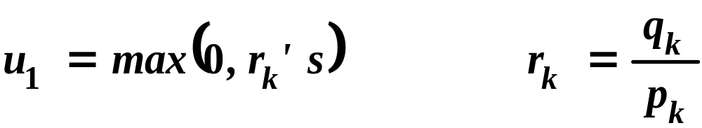

Liang-Barsky Line Clipping
Os parâmetros u₁ and u₂ definem qual parte está dentro do retângulo:
  O valor de u₁ : de fora para dentro (p_{k} < 0)
  O valor de u₂ : De dentro para fora (p_{k} > 0)
  Se u₁ > u₂, a linha está completamente fora.
  Não confundir estes u com os u da eq. paramétrica.

Slide 24
Liang-Barsky Line Clipping
p₁ < 0, p₃ <0
u₁ = max(0, r₁, r₃)
= r₁
p₂ > 0, p₄ > 0
u₂ = min(1, r₂, r₄)
= 1
r₂
r₄
(x₂, y₂)
(x₁, y₁)
r₁
r₃

Slide 25
Nicholl-Lee-Nicholl Line Clipping
Comparado aos algoritmos C-S e L-B:
  NLN realiza menos comparações e divisões.
  NLN pode ser aplicado somente a 2D clipping.
O algoritmo NLN
  Clipa uma linha com extremas P₁ e P₂
  Passo 1: Determina P₁ para os nove quadrantes.
    Somente três regiões são consideradas
    Para o resto usa-se uma transformada de simetria
  Passo 2: Depois determina-se a posição de P₂ em relação a P₁.

Slide 26
Nicholl-Lee-Nicholl Line Clipping: Passo 1a
P₁
P₁
P₁

Slide 27
Nicholl-Lee-Nicholl Line Clipping: Passo 1b
Cálculo dos ângulos de uma linha hipotética de P1 aos cantos.
Determinar regiões L,T,R,L,TR,etc
T
LT
L
L
R
P₁
L
LR
P₁
L
B
LB
P₁ is inside the clip window
and P₂ is outside
P₁ is directly to the left
of the clip window

Slide 28
Nicholl-Lee-Nicholl Line Clipping: Passo 1b
Cálculo dos ângulos de uma linha hipotética de P1 aos cantos.
Determinar regiões L,T,R,L,TR,etc
P₁
P₁
T
T
TR
T
TR
L
L
LR
LB
TB
LB

Slide 29
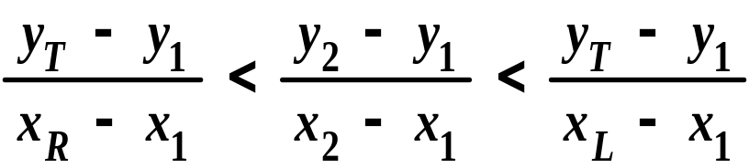
Nicholl-Lee-Nicholl Line Clipping
Para determinar em qual região P₂ está:
  Compare-se a inclinação da reta com as inclinações das retas hipotéticas calculadas.
    Exemplo: P₁ está à esquerda, P₂ está em LT.
inclinação P₁P_{TR} < inclinação P₁P₂ < inclinação P₁P_{TL}

Slide 30
Clip Windows Não Retangulares
Algoritmos baseados em equações parametricas podem ser extendidos a Polígonos Convexos
  Método de Liang-Barsky
  Modifique o algoritmo para incluir as equações paramétricas de todas as bordas definidas pelo polígono de clipping.
Métodos de Clipping de Regiões Côncavas
  Divida em um conjunto de Polígonos Convexos
  Aplique métodos paramétricos
Círculos e outras regiões de clipagem curvas
  Linhas podem ser clipadas através do retângulo de-limítrofe.

Slide 31
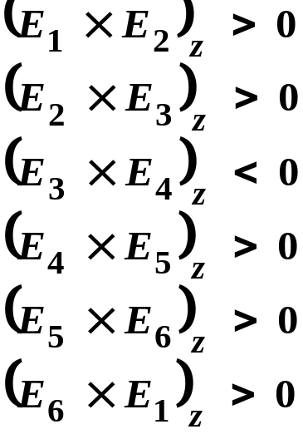
Divisão de Polígonos Côncavos
Identifique se um polígono é Côncavo
  Calcule o produto cruzado dos vetores de borda.
  Uma componente z negativa resultante da multiplicação posicionada entre componentes positivas indica uma concavidade local.
y
V₅
V₆
E₅
E₄
V₄
E₆
E₃
E₂
V₃
E₁
V₁
V₂
x

Slide 32
Divisão de Polígonos Côncavos: Método Vetorial
Calcule o produto cruzado dos vetores de borda em sentido anti-horário.
Se alguma componente Z for negativa:
    É côncavo.
    Divida-o ao longo da primeira das duas linhas do produto cruzado:
E₅
E₆
E₄
E₂
E₃
E₁

Slide 33
Divisão de Polígonos Côncavos: Método da Rotação
y
V₁
V₂
V₃
x
V₄
After rotating V₃ onto the x axis, V₄ is below the x axis.
Split the polygon along the line of V₂V₃.

Slide 34
Clipping de Polígonos
Clipping
de Linhas
Antes do clipping
Depois do clipping
Resultam 2 polígonos distintos:
Clipping
de Polígonos
Antes do clipping
Depois do clipping

Slide 35
Clipping de Polígonos de Sutherland-Hodgeman
Processa as bordas do polígono como um todo contra cada aresta do window
  Todos os vértices do polígono são processados contra cada uma das arestas do window
Original
Polygon
Clip
Left
Clip
Right
Clip
Bottom
Clip
Top

Slide 36
Clipping de Polígonos de Sutherland-Hodgeman
Passe cada par de vértices adjacentes do polígono a um clipador de linhas qualquer, criando novos pontos em um novo polígono
  4 casos:
V’₁
V₂
V₂
V₁
V₁
V₃
V₃
V’₃
V₄
V₄
out in
salve V’₁, V₂
in in
salve V₃
in out
salve V’₃
out out
salve nada

Slide 37
Clipping de Polígonos de Sutherland-Hodgeman
Lista de vértices intermediários
  Cada vez que realizamos a clipagem para todos os vértices contra uma das 4 bordas do window, regeneramos o polígono.
  Este novo polígono é clipado contra outra das 4 bordas do window.
Polígonos convexos são tratados corretamente.
Caso seja côncavo:
  Divida em subpolígonos côncavos

Slide 38
Clipping de Polígonos de Sutherland-Hodgeman
Desenvolvido para identificação de superfícies visíveis
  Pode ser aplicado a uma região de clipagem arbitrária.
  Pode ser usado para seguir as bordas de qualquer coisa com qualquer formato.
Se processamos em sentido horário procedemos assim:
  For an outside-to-inside pair of vertices, follow the polygon boundary.
  For an inside-to-outside pair of vertices, follow the window boundary in clockwise direction.

Slide 39
Clipagem de Polígonos de Weiler-Atherton
V’₁
V₂
V₁
V₃
V’₃
V₄
V’₄
V₆
V₅
V’₅
Depois do
Clipping

Slide 40
Outros Clippings
Clipping de Curvas
  Use um casco convexo (retângulo) para testar.
  Para o círculo
    Use as coordenadas de quadrantes individuais (gere)
    então use octantes (gere valores mais precisos)
Clipping de Texto
  All-or-none string-clipping: Pegar limites do casco convexo de um string.
  All-or-none character-clipping: Clipar carateres individuais pela regra de pertinência do ponto.

Slide 41
Clipping Exterior
Salvar uma região externa
Applicações
  Sistemas de windows múltiplos
  Layouts de páginas para design
  (Corel, Photoshop,...)
Utilizamos os procedimanetos de clipagem usados para o interior de polígonos côncavos

Slide 42
Clipping Exterior
V₂
V₁
P₁
V₅
P₂
V₃
V₄
V₂
V₁
V₁
P’’₁
P’₂
P₁
P’₁
P’₂
P’₁
P₂
V₅
V₃
V₄
V₄
Exterior Clip
Interior Clip

Slide 43
Trabalho: Clipping
Extenda seu sitema gráfico interativo em Smalltalk para realizar a clipagem de seus elementos gráficos
  Defina uma subárea dentro de seu Subcanvas ou View que você utiliza para desenhar como sendo a área de clipagem: uns 10 píxeis para dentro nos quatro cantos.
  Defina seu viewport como sendo essa área interna, que não vai mais começar em 0@0, mas sim em 10@10.
  Dessa forma você vai enxergar se o algo for desenhado fora da window/viewport porque o algoritmo de clipagem do Smalltalk não vai cortá-lo nas bordas que você definiu.

Slide 44
Trabalho: Clipping
Subcanvas
Sua Viewport < Subcanvas

